Slide 1
U-CKMS知识库管理系统
Knowledge Management System
杭州远传通信技术有限公司 2011-11-21

Slide 2
目录
一
知识管理现状与建议
二
远传知识库系统功能与架构
三
知识库案例分享
四
认识远传
Hangzhou Utry Communication Technology Co.,Ltd.

Slide 3
知识管理背景分析
呼叫中心知识管理亟待解决的问题：
版本管理
不统一
管理和应用权限分散
如何控制成本
适应员工
高流失率
数据收集
功能薄弱
知识管理团队不能发挥整体优势
孤立地被使用
缺乏完整有效地知识管理流程
报表分析功能薄弱
与客户知识交互渠道单一，不能互动
缺乏知识评价和反馈机制
搜索路径繁琐
检索准确度差
没有统一规范的知识模板
知识目录结构不统一
统一的目录结构树
优化检索机制
统一的多维报表支撑
知识管理体系优化
统一流程管控和角色授权
知识反馈知识互动
引入知识激励和评价

Slide 4
呼叫中心知识特点
知识分类复杂
产品知识、业务知识、规范制度知识、客户知识……
知识更新调整快
新产品、新手册、新规范、新活动……
知识应用效率要求高
知识呈现要快、知识传递要准……
Notes:
4

Slide 5



知识管理的目标
总体思路：充分体现“用户至上”原则，统一采编、审核系统对多来源信息进行“客户知识”化处理，形成一致协同的知识体系，最终通过多渠道展现。
预期目标：通过客户化知识的展现，实现内外信息的同步、用户消费的明晰、营销服务的推进。
易懂易用
分别展现
统一采编
标准梳理
最终达到用户易懂易用的目的
通过网厅、掌厅等多渠道展现
整理多渠道信息来源，统一采编审核，规范发布
多维度细化梳理待发布信息

Slide 6



知识管理体系三要素
知识内容结构
知识管理流程
知识管理系统
内容
管理
工具
运行速度快
知识定位准
业务功能全
系统操作简便
知识分类规范化
知识内容结构化
知识语言客户化
主流程（采集、审核、发布、反馈）
辅流程（目录管理、模板管理）

Slide 7









知识从生产到应用的流程管理
知识应用部门
知识产出部门
知识管理部门
访问提取
业务部门
知识产出部门参与知识发布审核
业务部门A
知 识采编发起
采编转化
审核发布
知 识 发 布
业务部门B
客户化转化
知识库
审核
业务部门C
知 识 反 馈
知识管理运营组织岗位职责权限。
知识管理流程规范制度。
知识管理绩效考核

Slide 8
知识管理在客服领域的应用
知识管理为客服中心的标准化服务提供支持，更能够为客服中心的高效运营提供有力的支持
知识库的设计和优化让知识内容更容易发现和理解；让知识内容更加全面和精确，将知识内容融入到工作场景中
客户服务的过程，本质上是知识服务的过程
客服中心为客户、员工和服务渠道提供的服务，通过知识来实现
以知识促进体验
提升服务价值
客服中心是客户和企业之间的桥梁
服务诉求
知识的易用性、准确性
降低员工流失
客服中心
客服知识管理
客户
企业
创新服务模式
良好的知识准备
知识转移
善用新型服务渠道
知识的一致性
客服中心必须成为一个丰富的知识体
第 8 页
Notes:
8

Slide 9





满足不同角色的需要
客服代表
知识库各
级管理者
1、专业分工
2、知识生产
3、知识沉淀
4、专项管理
5、流程优化
6、控制成本
1、高效检索
2、快速应答
3、记录数据
4、有效反馈
快速定位知识点
管控日常业务部署
优化目标
1、多渠道接触
2、80/20原则
3、通俗易懂
1、分析数据
2、关注热点
3、能力分布
4、改进提高
5、决策支撑
有效解决客户问题
为市场决策做分析
客户
决策者

Slide 10




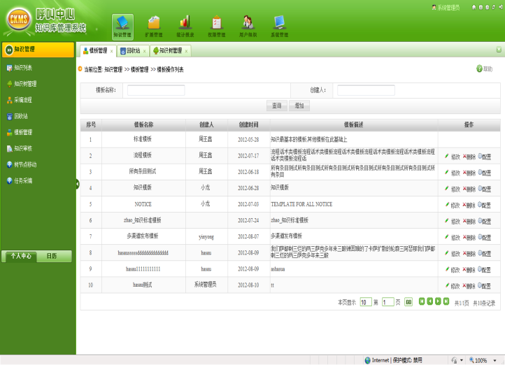


以客户为导向建立统一的知识管理体系
全业务、多维度、导向式知识管理体系。
构建集中式一体化知识管理流程。
以客户为核心，向前端部门提供消费热点信息；
以客户为核心，从知识发布、检索、更新、管控形成知识流转的动态管理机制。
响应及时，感知提升
客 户
一点接应，快速响应
客户经理
简单操作，精准定位
客服人员
全程管控，提升分析
访问用户
文档报表系统
监控人员
CRM
精确管理，高效调度
办公系统
业务人员
…
管理人员
角色定位
管理人员
业务服务
管理系统

Slide 11
目录
一
知识管理现状分析
二
远传知识库系统功能与架构
三
知识库案例分享
四
认识远传
Hangzhou Utry Communication Technology Co.,Ltd.

Slide 12
U-CKMS之技术特点
U-CKMS 系统基于知识存储和知识搜索两大核心技术，采用 JAVA 技术开发的B/S架构系统，实现了知识地图创建、知识维度、搜索引擎和结构化存储等关键技术。
系统适应 Unix、Linux、Windows 等主流操作系统，支持 Oracle、SqlServer、Mysql 等主流数据库。
坐席、客户、管理者

Slide 13
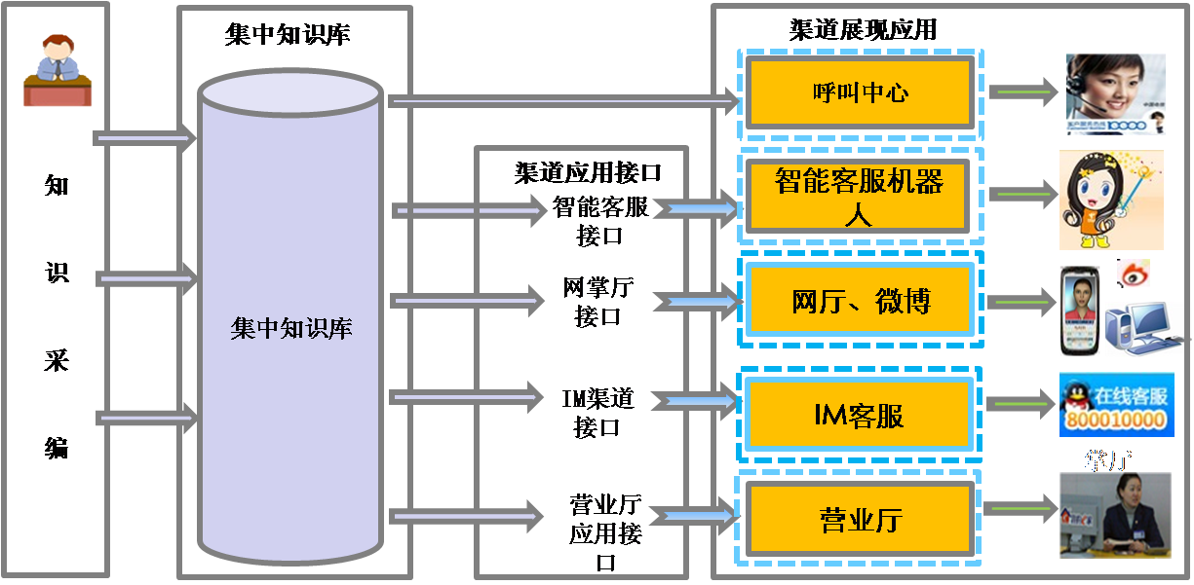
U-CKMS之功能设计
标准知识库管理应用功能：
知识库系统界面要求
知识检索与知识呈现（包括关联关键字和关联问题搜索、关联知识点呈现等）
知识评价反馈管理
个人门户
目录、模板管理
知识采编发布管理（采编、审核、发布、公告）
流程权限管理（流程权限可动态配置）
知识报表
系统接口
前台应用
后台管理
多渠道应用知识库功能要求：
知识信息结构化模板存储
知识信息结构分渠道推送

Slide 14
U-CKMS之系统架构
WEB应用子系统
搜索引擎子系统
公共知识门户
个人知识门户
数据收集
表现层
索引文档
我的知识
知识管理
扩展管理
报表系统
权限管理
用户组织
系统管理
应用层
请求分析
登录组件
消息组件
知识管理
扩展管理
报表系统
用户组织
权限管理
系统管理
逻辑层
搜索引擎

Slide 15
U-CKMS之环境要求
一、服务器端
应用服务器 | 硬件配置建议： | 4核服务器（6核更佳），要求2G Hz以上，二级缓存6M以上。内存16G。(或同等性能以上的其他服务器如IBM)
 | 支持的操作系统种类及版本： | Windows2008企业版，LINUX，或其他JAVA虚拟机支持的操纵系统
 | 支持的中间件种类及版本： | Tomca5.0、Weblogic 8以上
 | 需要用户安装的其他软件 | 无
 | 性能指标 | 支持300用户并发，最多不超过5000在线用户。
 | 高可靠方案 | 支持高可靠集群部署
数据库服务器 | 硬件配置建议： | 4核服务器（6核更佳），要求2G Hz以上，二级缓存6M以上。内存16G。硬盘支持热插拔，1T以上。支持Raid5。(或同等性能以上的其他服务器)
 | 支持的操作系统种类及版本： | Windows2008企业版，LINUX，或其他JAVA虚拟机支持的操纵系统
 | 支持的数据库种类及版本： | ORACLE 9i/10g、SqlServer2000、MySql,推荐ORACLE
 | 需要用户安装的其他软件 | 无
二、客户端
 | 硬件配置建议： | 普通PC机，内存1G以上
 | Windows版本： | Windows XP SP2以上版本
 | IE浏览器版本： | IE6,IE7,IE8
 | 需要用户安装的其他软件： | 无

Slide 16
U-CKMS之功能视图
前台浏览
文件管理
参数配置
知识管理
扩展管理
报表统计
用户管理
权限管理
系统管理
知识搜索
知识列表
知识树管理
采编流程
回收站
反馈管理
评价管理
排行统计
周期报表
自定义报表
员工管理
组织管理
组织权限
数据权限
我的收藏
知识交流
我的记事
我的消息
我的推荐
我的订阅
模板管理
知识审核
树节点移动
知识分组
同义词管理
词库管理
问答管理
业务通告
积分配置
宣传管理
日志管理

Slide 17
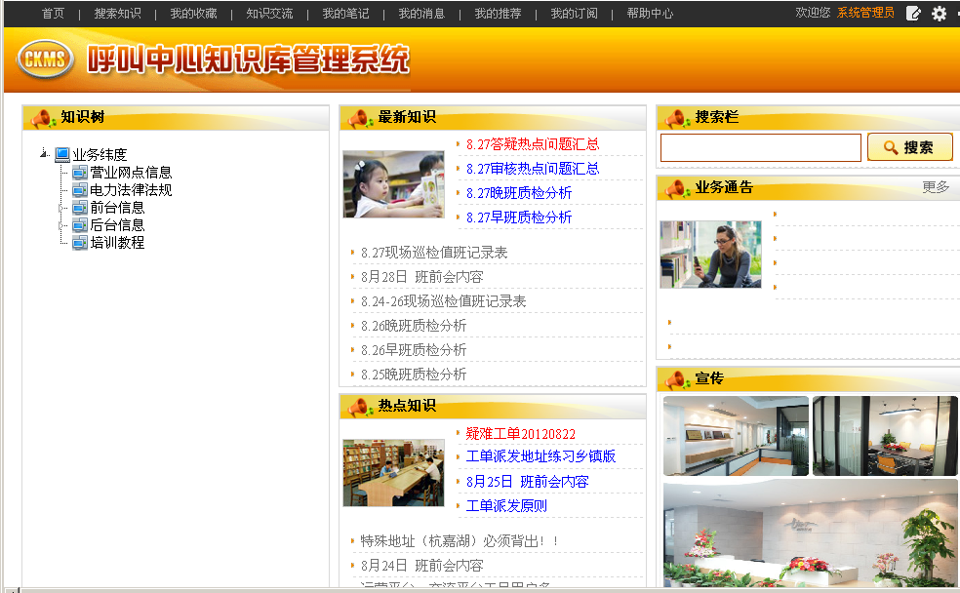
知识首页

Slide 18
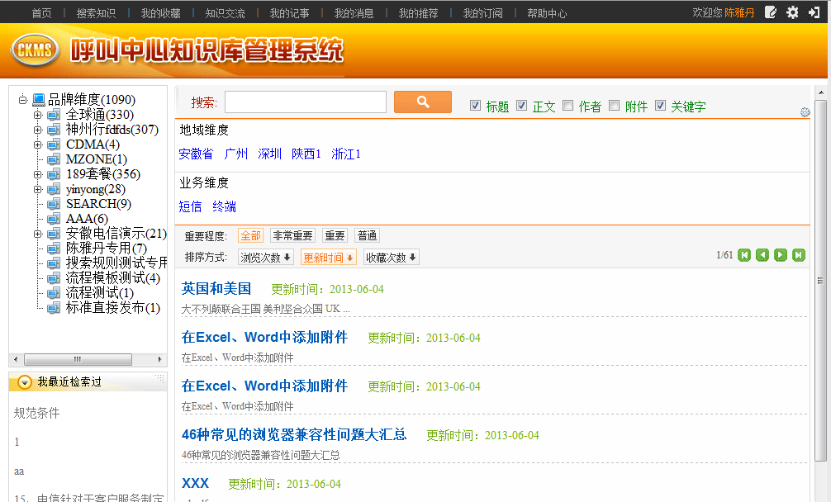
知识搜索
多角度检索，搜索结果不遗漏
基于附属维度的交叉检索，可快速定位知识

Slide 19
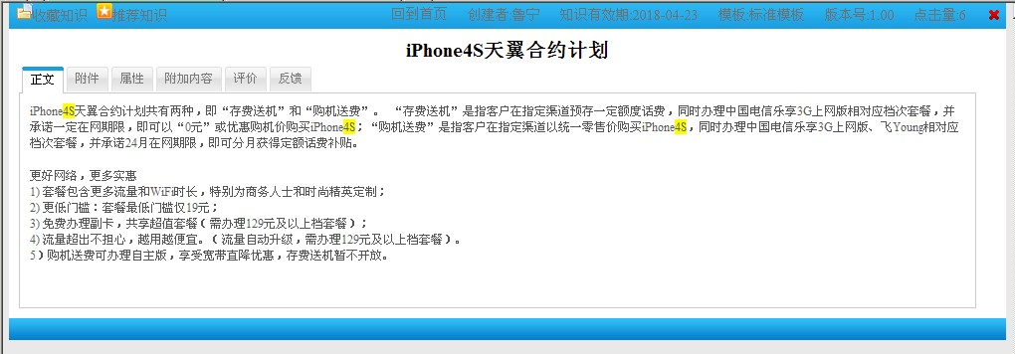
知识展现-标准知识
可扩展的多标签页
根据知识特点建立知识模板，以多标签页的形式展示
用户可根据需要对附件进行下载、查看或收藏
基于WEB2.0的概念，内外部用户可以对知识属性进行标注
用户也可以将知识推送给指定对象
高亮显示搜索关键字帮助使用者快速定位

Slide 20
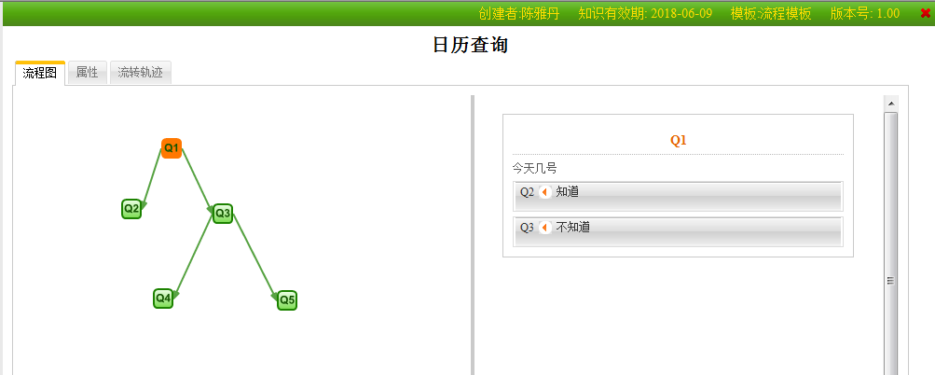
知识展现-流程知识
流程化知识
知识阶梯化展示
一问一答，选择答案自动调整到下一流程

Slide 21
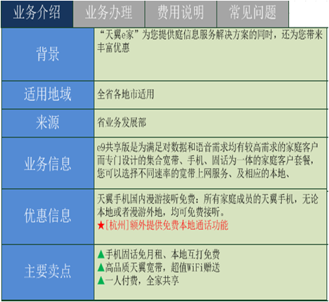
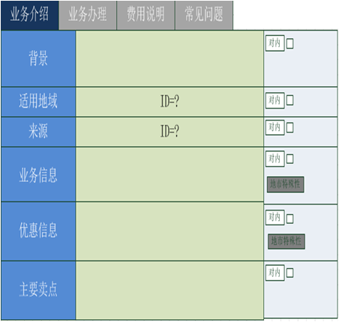
知识展现-模板知识
知识结构化
传统的知识库中，单个知识点通常是以静态网页的形式存储在知识库中，一个知识点就是一个基本的存储元素。结构化知识库将单个知识点划分为更小粒度的知识元素，并用结构化的方式组合起来，提高知识的采编、存储及访问的效率，实现了知识的标准化和知识视图上的统一性，并为一些知识库高级功能提供扩展的基础，如知识比对及一点采编多渠道发布等。

Slide 22

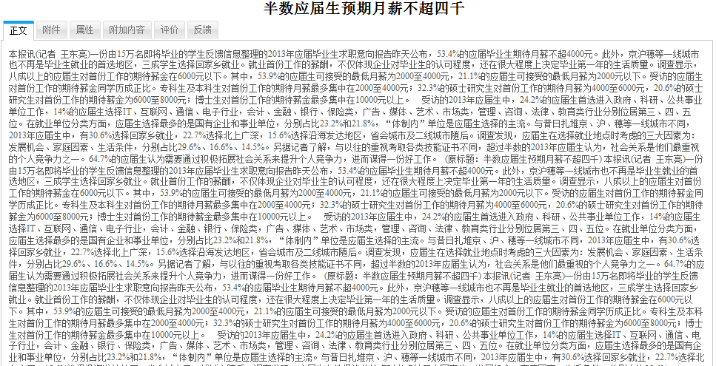
结构化知识展示对比
结构化优势
结构化知识在页面上建立清楚的视觉层次，把页面划分成明确定义的区域，最大限度降低大量信息对用户的干扰；同时在信息内容的描述上，通过简洁精练的文字，让用户快速直接的掌握信息；

Slide 23
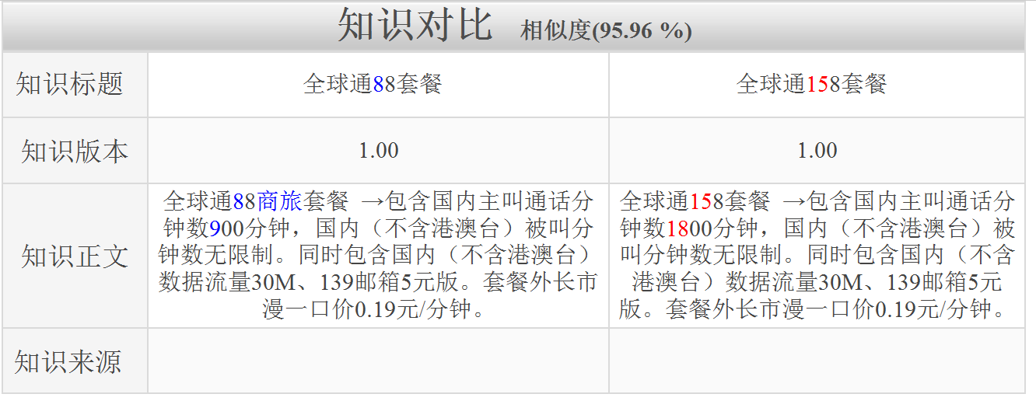
知识对比
知识版本对比
基于知识结构化的对比
知识相似度对比
知识差异性对比色彩标识

Slide 24
知识互动-建立客服中心知识优化体系
专家经验
企业知识
提炼与优化
知识发布
知识评价
反馈处理
知识优化
隐性知识
显性知识
在优化过程中发现知识专家
建立公司专家库
建立专家经验总结分享机制

Slide 25
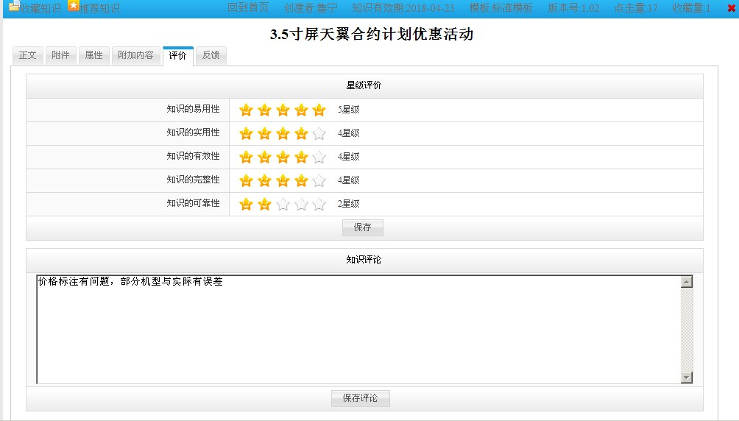
知识互动-评价与反馈页面
知识库评价点
检索方式、关键字、目录树结构评价
知识点内容陈述、知识库功能展现评价
问题反馈

Slide 26
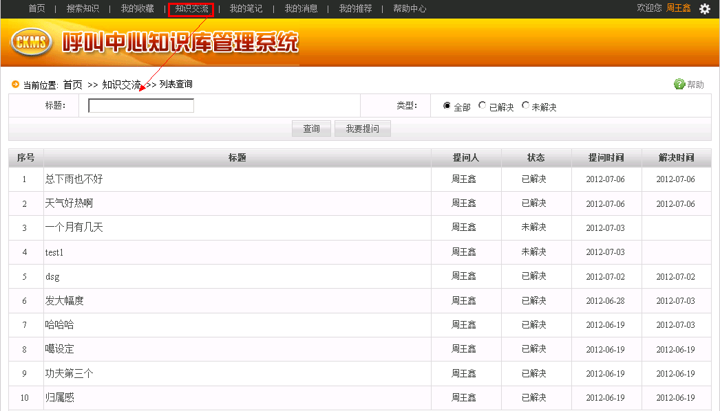
知识互动-知识问答页面
知识交流
前台知识库用户在访问知识点时，若有问题，可通过系统的“知识交流”向管理员反映，管理员在系统中解答问题并更新相应的知识点。

Slide 27
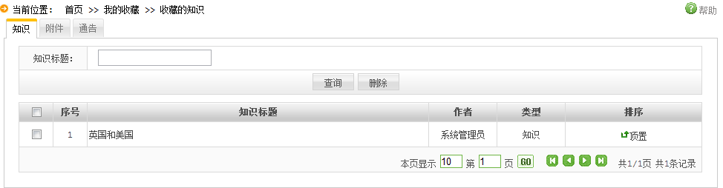
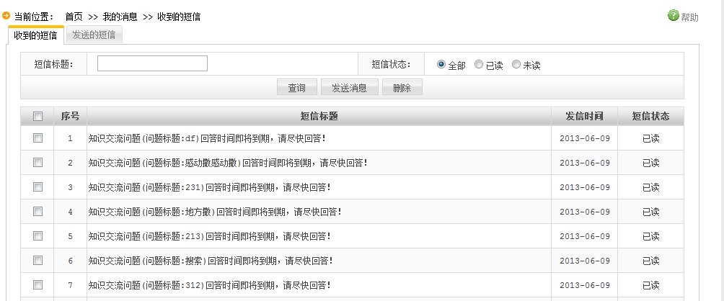
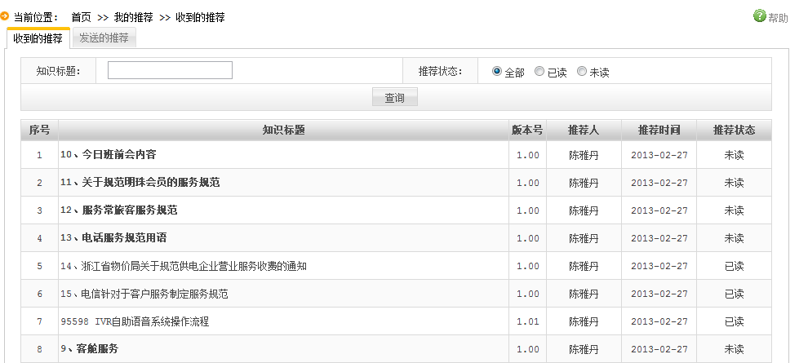
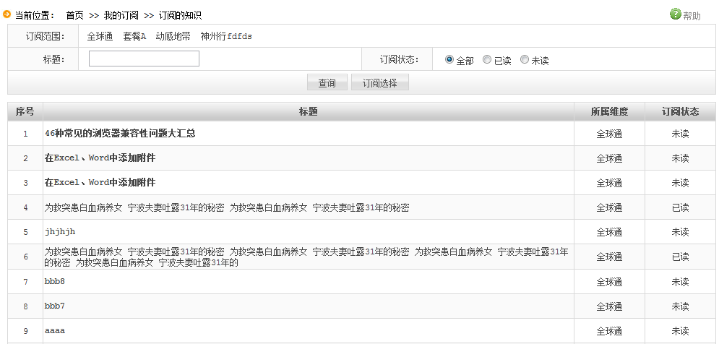
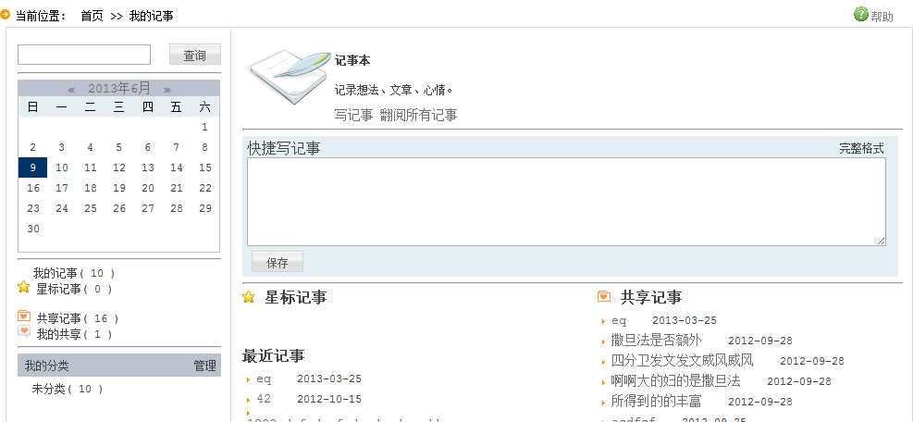
我的知识

Slide 28
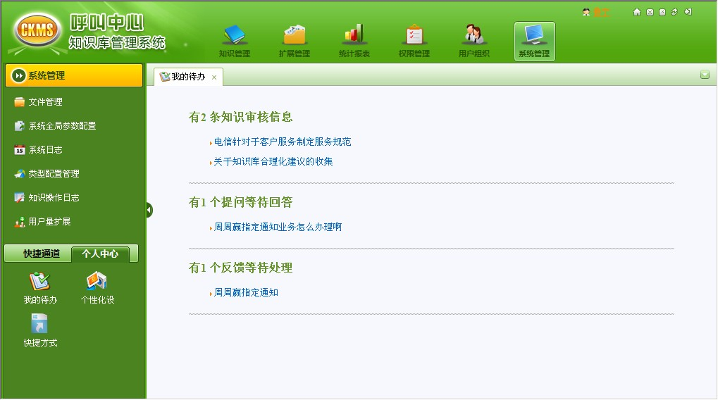
后台管理页面

Slide 29
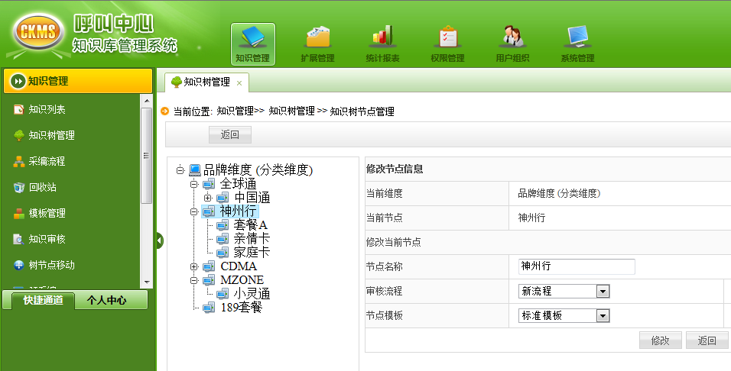
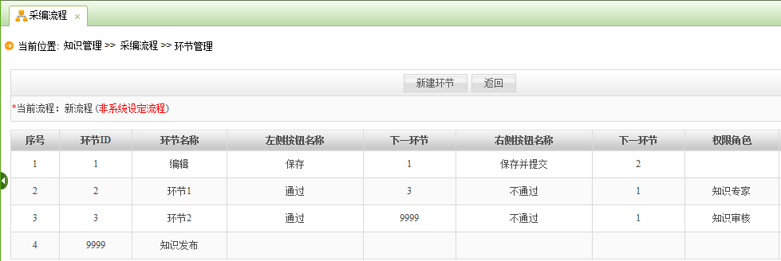
采编流程
结合知识树节点关联流程
建立跨部门的信息协同团队
制定统一的知识发布流程、知识反馈流程，确保信息协同机制有效运转，快速准确部署日常业务
流程监控和流程报表为知识库管理者提供管控手段和记录查询依据

Slide 30
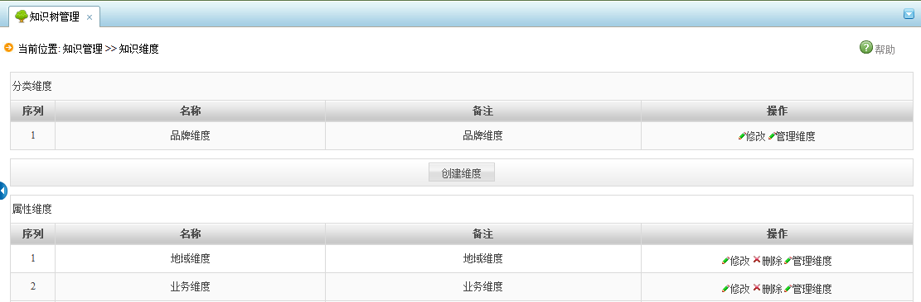
知识树管理页面
多维度管理，分类层数不受限制，任意扩展
支持目录操作
增加子目录
增加兄弟目录
删除当前目录
级联删除目录
…
修改目录属性
复制/粘贴目录
移动和拖拽目录
目录授权

Slide 31
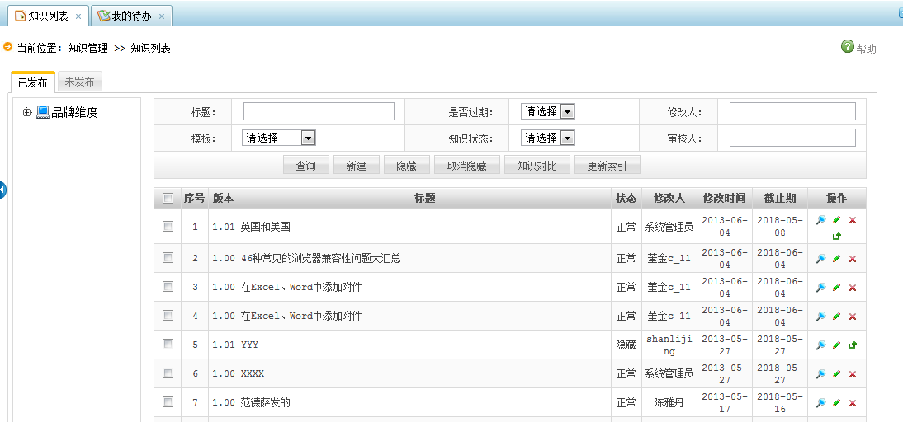
知识管理
多条件筛选，正式知识与草稿知识同步管理

Slide 32
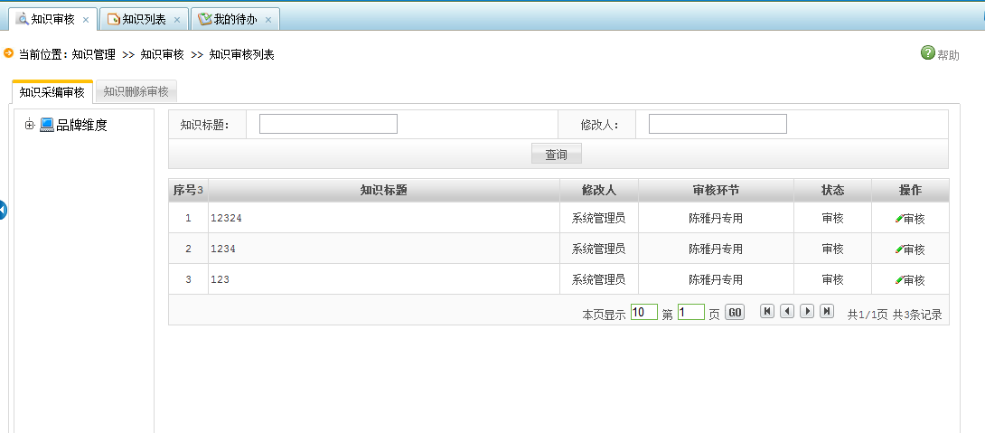
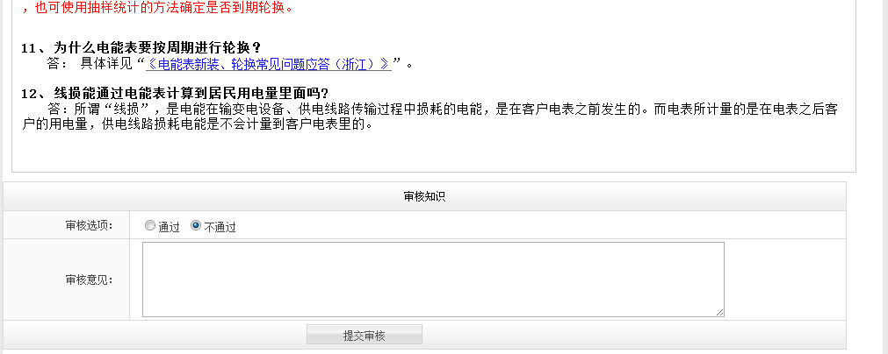
知识审核
不通过知识可填写审核意见，便于采编人员进行知识修订
采编知识流程与删除知识流程分类管理

Slide 33
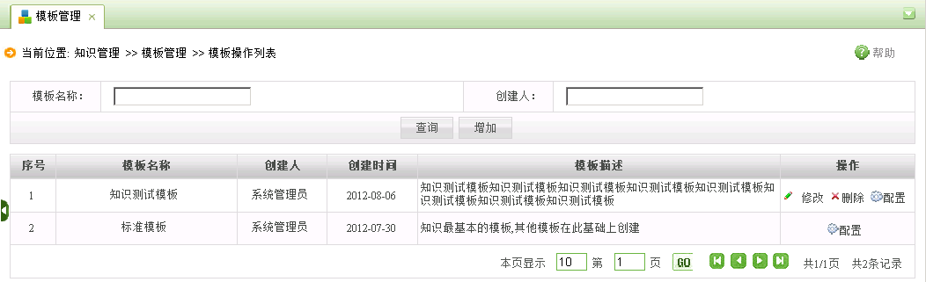
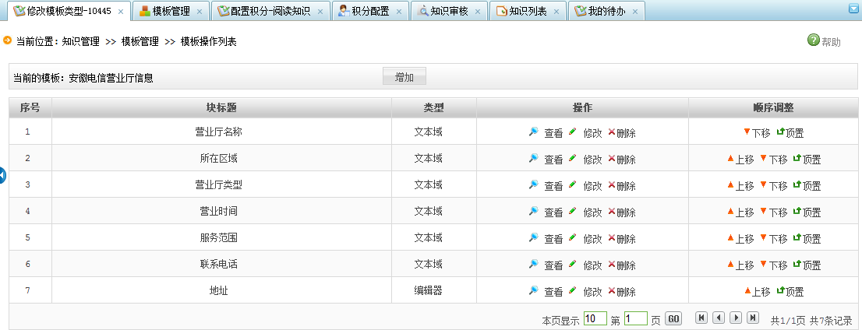
模板管理
提供多元化展现方式

Slide 34
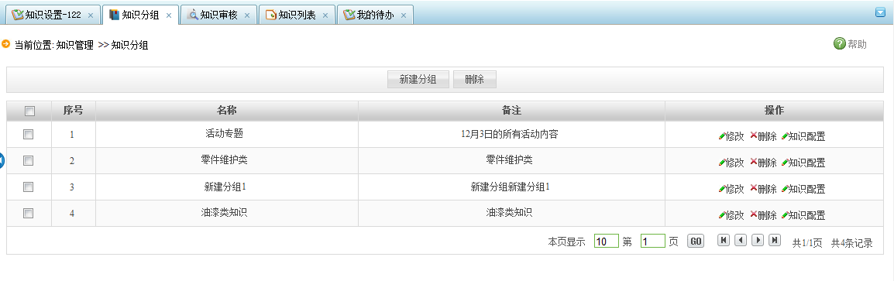
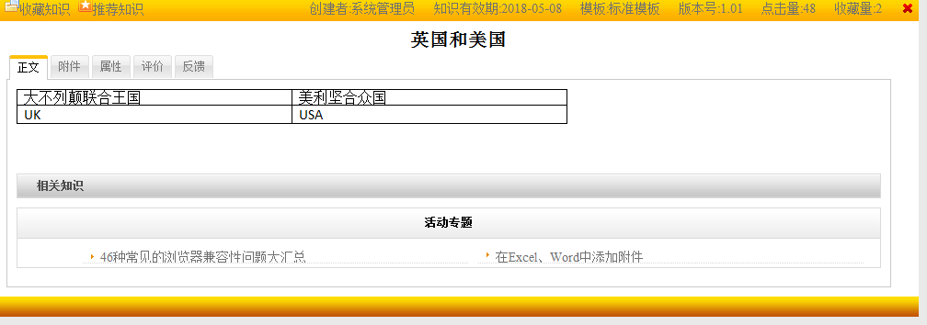
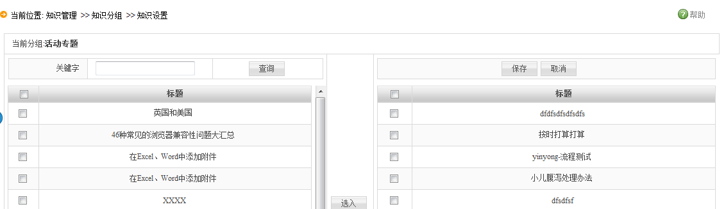
知识分组

Slide 35
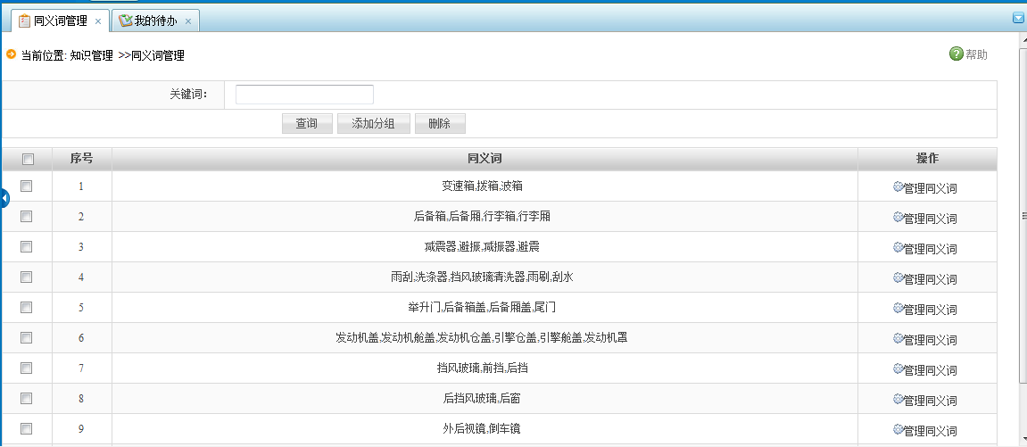
同义词管理
同义词配置，专业名词与通俗用语相关联，利于前台快速定位所需知识

Slide 36
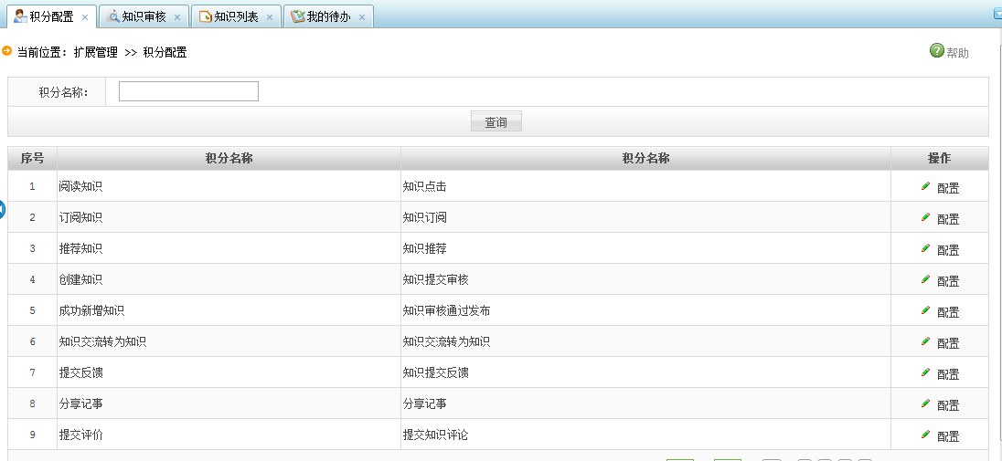
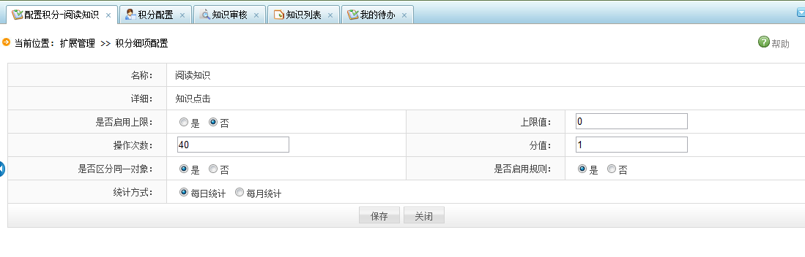
积分管理页面
积分激励
在公司内部形成良性互动的知识运营机制，设立积分奖励制，累计积分可以定期兑现奖励。
积分可通过知识评价、知识反馈、知识回答、最佳答案等多种方式获得。
提供积分接口，可通过积分同步管理整体积分信息。

Slide 37
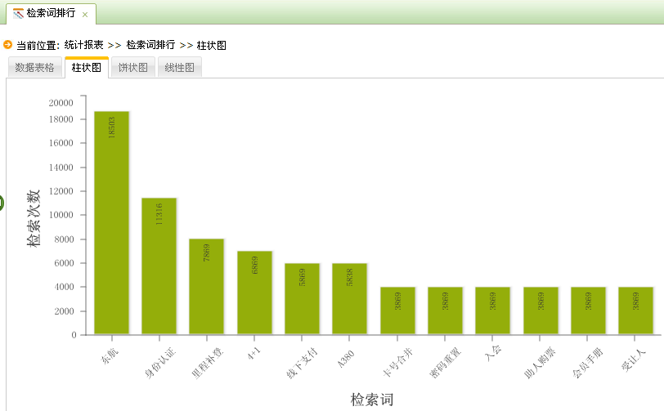
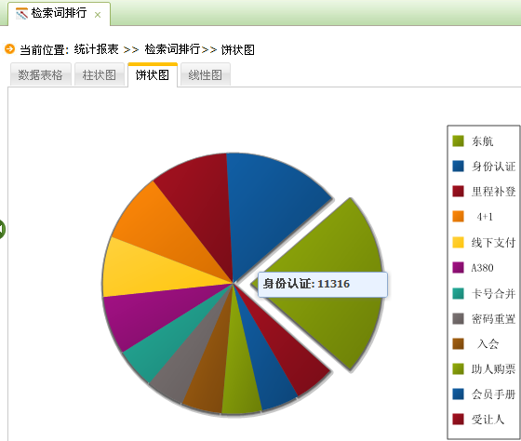
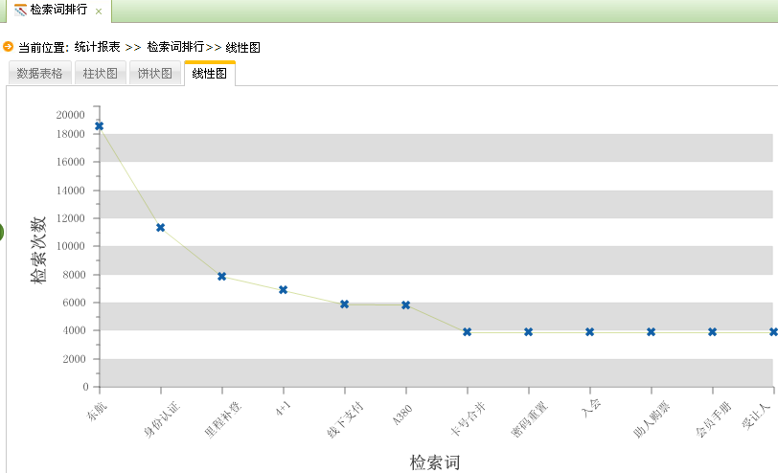
统计报表页面
知识统计
通过知识统计，将在知识平台中新建、点评、推荐和查阅文档的操作用积分形式统计出来，并按个人积分、文档积分排名、展现，促进中心内部知识管理推动。所有的统计结果支持图形化展现。

Slide 38
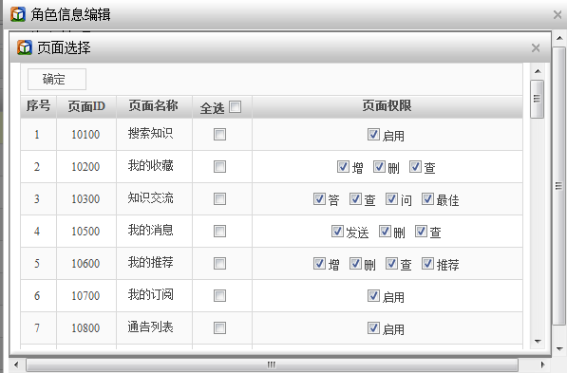
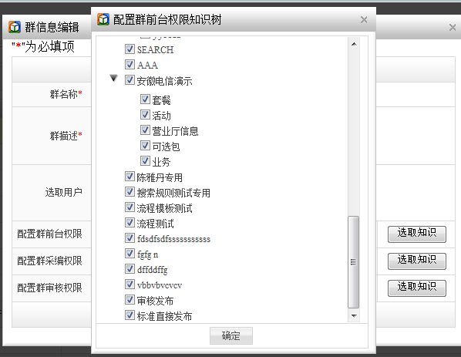
权限管理
权限控制
角色权限与数据权限交叉管理。
角色权限控制模块与功能显示。
数据权限控制具体知识是否有权查看。
权限控制最小化到以人为单位。

Slide 39
目录
一
知识管理现状与建议
二
远传知识库系统功能与架构
三
知识库案例分享
四
认识远传
Hangzhou Utry Communication Technology Co.,Ltd.

Slide 40
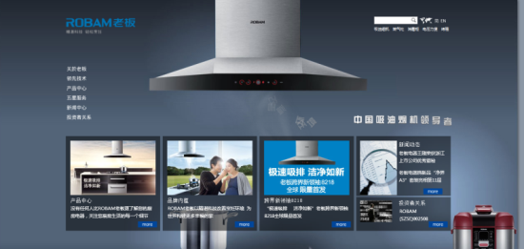
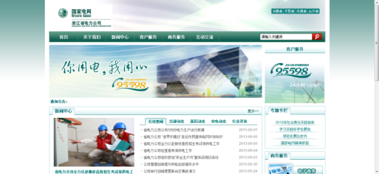
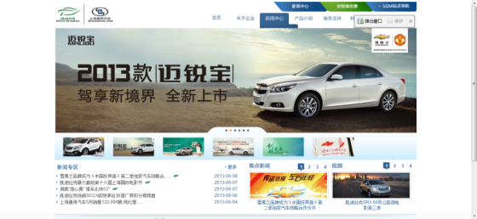
客户服务知识管理举例
老板电器通过知识知识一问一答，建立流程化知识展现方式，实现话务员快速、便捷、精确的回答客户需求
知识梳理、流程知识归类->结构化流程知识建立->知识推广应用
浙江电力呼叫中心通过建立地域化知识管理体系，实现地域与业务的关联性、差异性的对比与查询，加快业务知识的快递检索。
地域化知识归类整理->知识批量采编、发布->知识管理理念培训->知识检索推广
上海通用呼叫中心通过建立结构化知识管理体系，实现业务与人员岗位的全匹配、人员岗位与产品知识的全融合，并通过运营管理模式创新，提升客服中心管理软实力，最终提升客户满意度

Slide 41
举措一：10000号知识管理体系集约化运营，为全渠道客户版知识管理体系奠定基础和竖立标杆
第一步：2009年9月-2010年6月，统一了全省知识库系统和信息协同流程，结束21套知识库互不兼容的乱局。
第三步：2010年9月-12月，根据客户最常用的服务场景和公司近期重点业务，优化知识库内容表达形式，加载于网掌厅客户帮助频道。
统一全省知识视图和各类应用
对10000号知识库升级建设全渠道客户版知识库
统一全省知识库系统和协同流程
优化客户化知识表达形式
第二步：2010年5月-10月，分步对各分公司知识库内容进行转换，加载各类知识应用工具，实现10000号知识库集约化运营。
第四步：2011年上半年，建立基于10000号的全渠道客户版知识库，并逐步与10000号知识库整合，统一内部客户与外部客户的视图和语言。
2010年7月，对全省各渠道一线人员（10000号话务员、营业员、政企客户经理、VIP客户经理）进行问卷调查，有效问卷6792份，总体满意度为93%。
2011年3月，对网厅知识库用户进行文件调查，有效问卷3021份，总体满意度为90%。
广东电信知识库项目示例

Slide 42
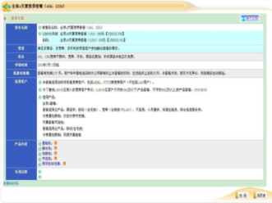



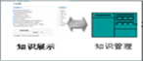
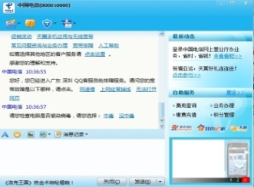
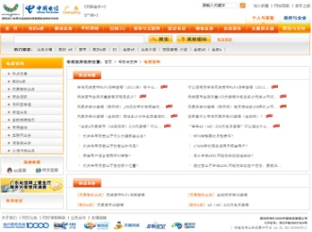
举措二：夯实系统底层建设，打造结构化存储和一点采编多渠道发布的知识系统
升级10000号知识库，新建一个客户版知识库，系统底层实现结构化数据库存储和一点采编多渠道发布，为内容层和应用层打好系统层基础。
知识采编
知识发布
知识展现
内部渠道发布接口
多渠道发布模块
10000号、营业厅
10000号
知识库
可被客户共享的知识
IM渠道发布接口
IM渠道
客户版
知识库
网掌厅发布接口
网上营业厅
广东电信知识库项目示例

Slide 43
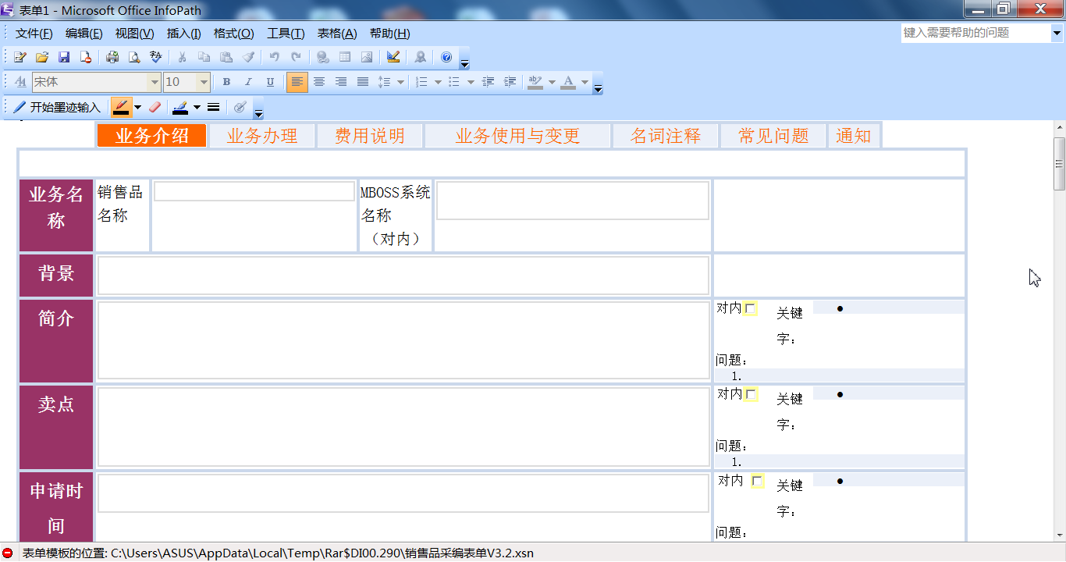
举措三：全省在知识管理系统的内容层面做好内容加工——采编模版结构化
结构化内容项
知识甄选
关键字设置
应用infopath软件，对全省21分公司的知识内容进行结构化采编，采编员专注于知识语言的编辑，而不用去考虑页面排版设计。
广东电信知识库项目示例

Slide 44
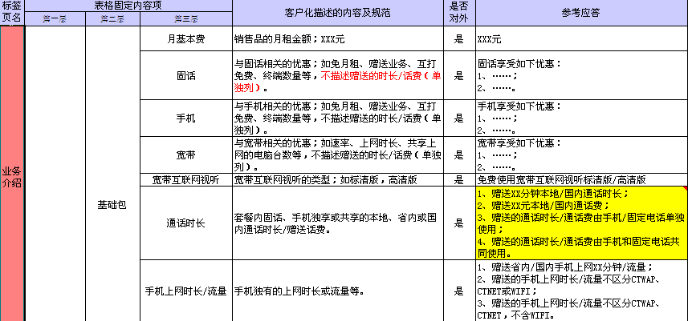
举措三：全省在知识管理系统的内容层面做好内容加工——采编语言客户化
采用客户化语言4大规范（统一解释口径规范、专业名词解释规范、产品案例释义规范、核心思想提炼规范），建立模板描述规范，规范文字编辑标准，真正实现知识语言的客户化。
广东电信知识库项目示例

Slide 45
聚焦重点、持续跟踪、 各项运营关键指标提升显著
指标项
T0(09年5月)
T1(10年5月)
同比
客服服务能力关键指标
知识检索准确性
28%
73%
45%↑
一次性解决率
65%
92%
27%↑
C网每万用户投诉量
68件
23件
66%↓
电子渠道受理比率
45%
77%
32% ↑
质检差错…
全业务平均处理时长
168″
143″
14%↓
客服代表人均接话量
2906件/月
3610件/月
24%↑
管理指标
培训周期
知识更新频率
知识发布差错情况统计
广东电信知识库项目示例

Slide 46
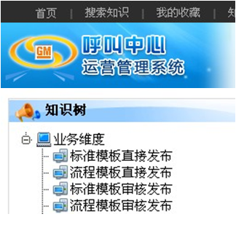
着重于知识反馈机制
通用汽车知识库系统，除知识库标准功能外，着重于建立能够快速响应的知识反馈机制，有效挖掘和利用内部知识专家，促进员工经验转化为企业知识，为知识的内部循环优化提供可靠的保障。
措
指定群组回答问题的功能体现，指定群组的回复时间，统计实际的回复时间；消息提醒群组中有多少问题没有回答，需要添加的知识问题能进入知识采编流程中。
“知识交流”，如果指定了回答人，则短信通知回答人，若有提出的问题有了答复要短信通知提问人。
每天下午4点需要有定时提醒，提醒范围：未回答的且指定了回答人的问题，提醒对象：指定回答人。
独立统计知识评价中有任意一项小于3的知识，报表列表项包括：知识标题、采编人员。
…………………………
上海通用汽车知识库系统

Slide 47
目录
一
知识管理现状与建议
二
远传知识库系统功能与架构
三
知识库案例分享
四
认识远传
Hangzhou Utry Communication Technology Co.,Ltd.

Slide 48

认识远传
呼叫中心领域的运营管理专家！
呼叫中心运营管理系统（首创，排名第一）
IVR客户行为分析系统（首创，排名第一） 跨渠道客户行为分析（首创） 呼叫中心系统建设集成/客户化知识库 人力资源心理分析系统（首创）
软件
软件
呼叫中心运营管理/场地规划咨询/建设咨询
排班管理咨询/呼叫中心战略及建制咨询
客户版知识库
电子渠道运营/多媒体呼叫中心管理咨询
CCCMM认证
咨询
咨询
BPO运营
呼叫中心培训基地 业务外包运营 人力资源输送 呼叫中心运营外包 座席外包
BPO运营
远传技术成立于2004年3月，注册资金3000万元，员工总数近600人。

Slide 49


发展历程
远期规划
第三阶段
第二阶段
10.10-
- 希望能成为呼叫中心行业在创业板上市的上市公司
- 牢固树立在呼叫中心行业的品牌形象。
第一阶段
08.1-10.9
- 引入了风险投资
- 呼叫中心系统集成
- 呼叫中心BPO业务
- 明确了企业的发展方向，成为呼叫中心行业的综合服务提供商！
05.7-07.12
- 排班软件大范围推广
- 呼叫中心运营管理系统成型
- 开始呼叫中心顾问、咨询、培训业务。
04.4-05.6
- 开始呼叫中心排班软件的开发

Slide 50
我们的团队
国际化顾问团队，
拥有多位博士、
硕士，具有丰富
的顾问能力，遍
布全国的服务能
力。
建立杭州、上海
以及与同济大学
合作的三大研发
中心，拥有100
余人规模开发团
队。
数十个呼叫中心
案例，具有
丰富的项目实践
经验。
北部大区分公司
Beijing
心理管理研究中心
西部大区分公司
西安办事处
同济大学算法中心
Xi’an
杭州研发中心
Chengdu
上海研发中心
杭州总部
上海分公司
昆明办事处
Hangzhou
Kunming
Shanghai
广西南宁办事处
华南分公司
Nanning
Guangzhou
深圳办事处
Shenzhen

Slide 51
远传标签
国家高新技术企业
客户遍布20余省市
排班市场占有率第一
连续四年获奖产品
CMMI三级资质
自主知识产权
3000万注册资本
AAA信用企业
双软企业
杭州市重点科技型企业
多位CCCMM标准评审委员
同济大学算法实验室
上海研发中心
呼叫中心研究院
资深顾问团队
本地化售后服务
100余开发团队

Slide 52
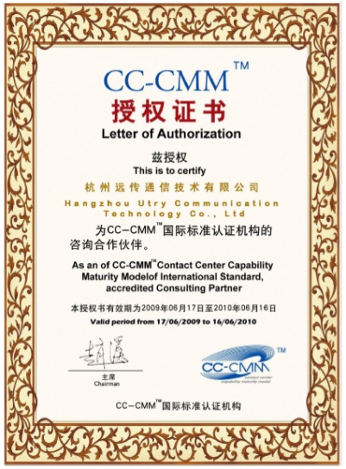
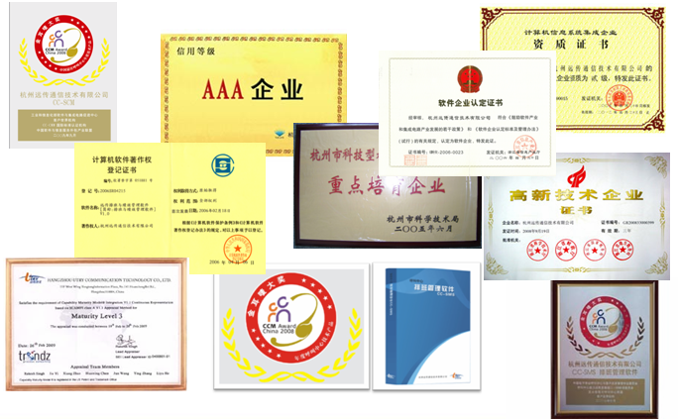
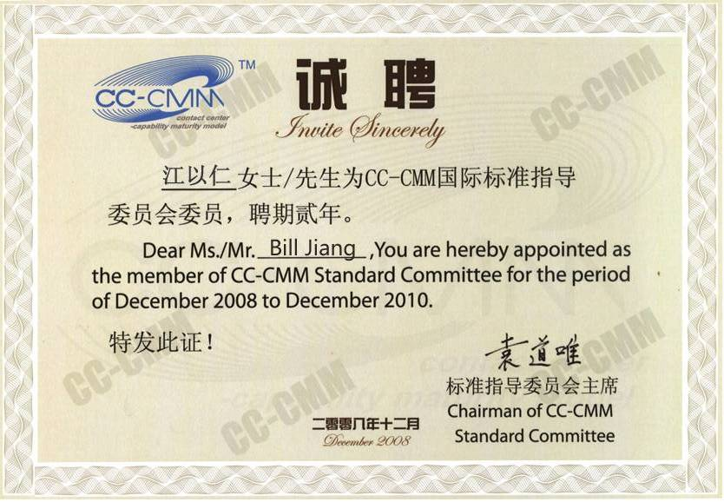
远传荣誉

Slide 53

远传大客户遍及全国
运营商、金融保险、电子商务公司是我们最重要的客户，遍布全国20个以上的省市自治区。
53

Slide 54
我们的核心竞争力
10年行业实践经验
远传团队在国内呼叫中心的管理实践已经超过10年。
在呼叫中心完整产业链中，远传目前涉及顾问咨询、系统集成、应用软件、外包运营的完整流程。
国际团队兼容并蓄
远传团队包含台湾、大陆多名资深顾问和专家，具备足够的管理视野。
远传专家团队所提供的管理智慧已经深入到外包呼叫中心的运营实践中。
行业导师
专家团队
核心
竞争力
远传核心团队娴熟了解客户的核心价值和企业文化观。
远传自建有呼叫中心，提供了无可比拟的测试环境，造就了远传的卓越品质，同时降低了用户的使用成本。
文化接续
测试环境
无可比拟的测试环境
掌握客户核心文化

Slide 55

合作与发展
杭州远传通信技术有限公司可以为客户提供从场地规划，系统建设，平台集成、运营咨询、外包服务 、人员培训、人力输出等一揽子服务。
在自建到运营的一系列过程中，远传技术均可提供有效支持与协助，是值得信任的长期合作战略伙伴。

